Slide 1
Inovações Jurídicas

Slide 2
Comissão aprova projeto que inclui casamento gay no Código Civil
24/05/2012
A Comissão de Direitos Humanos e Legislação Participativa (CDH) aprovou projeto de lei da senadora Marta Suplicy (PT-SP) que introduz no Código Civil a união estável entre casais homossexuais e a possibilidade da conversão dessa união em casamento civil. A proposta não interfere nos critérios adotados pelas igrejas para o casamento religioso.
O projeto define como entidade familiar “a união estável entre duas pessoas, configurada na convivência pública, contínua e duradoura e estabelecida com o objetivo de constituição de família”.
Para ser transformada em lei, a proposta ainda necessita de aprovação na Comissão de Constituição e Justiça (CCJ) e no plenário do Senado e também na Câmara dos Deputados.
O projeto de Marta Suplicy transforma em lei a decisão do Supremo Tribunal Federal (STF), que em maio do ano passado reconheceu a união estável entre homossexuais como unidade familiar. "O que nós fizemos foi colocar no Código Civil aquilo que o STF já fez", declarou a senadora.

Slide 3

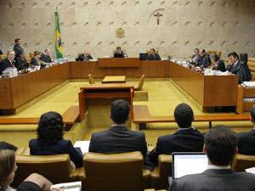
De acordo com a Agência Senado, a relatora do projeto na Comissão de Direitos Humanos, senadora Lídice da Mata (PSB-BA), afirmou que o Congresso está "atrasado" em relação a outras instituições que já reconheceram a união de casais do mesmo sexo, como o STF, a Receita Federal e o Instituto Nacional do Seguro Social (INSS).
Se transformado em lei, o projeto eliminará dificuldades de casais homossexuais para conseguir efetivar o casamento civil, apesar da decisão do Supremo. Mesmo com a decisão do STF, alguns juízes argumentam que não existe legislação sobre o assunto.
Fonte: http://g1.globo.com/brasil/noticia/2012/05/comissao-aprova-projeto-que-inclui-casamento-gay-no-codigo-civil.htmlt

Slide 4

Agora
É reconhecida como entidade familar a união estável entre o homem e a mulher e entre pessoas do mesmo sexo, configurada na convivência pública, contínua e duradora e estabelecida com o objetivo de constituição de família.

Slide 5

O reconhecimento da união homoafetiva estende 112 direitos que até então eram exclusivos dos casais heterossexuais.

Slide 6

Comunhão Parcial de Bens
Pensão Alimentícia
Pensões do INSS
Planos de saúde
Imposto de Renda
Sucessão
Licença-gala
Adoção

Slide 7
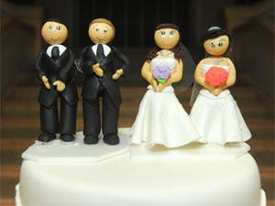




Slide 8


Reconhecimento de que homo e heterossexuais são capazes de constituir família e a todos são conferidos os mesmos direitos.
O que é família?

Slide 9




Família

Slide 10


Pergunta-se ...
...Um casal de mulheres (Lésbicas) querem um filho. Uma delas doa o óvulo e a outra doa a barriga (gera o filho). Entretanto, elas resolvem se separar, pois o relacionamento já não andava bem (normal como qualquer casal). Quem fica com a guarda do filho?

Slide 11

Pergunta-se ...
...A Lei criada há seis anos com o objetivo de coibir a violência domástica e famíliar praticada, há séculos, por homens contra mulheres pode ser aplicada à casais homoafetivos?

Slide 12


